Slide 1


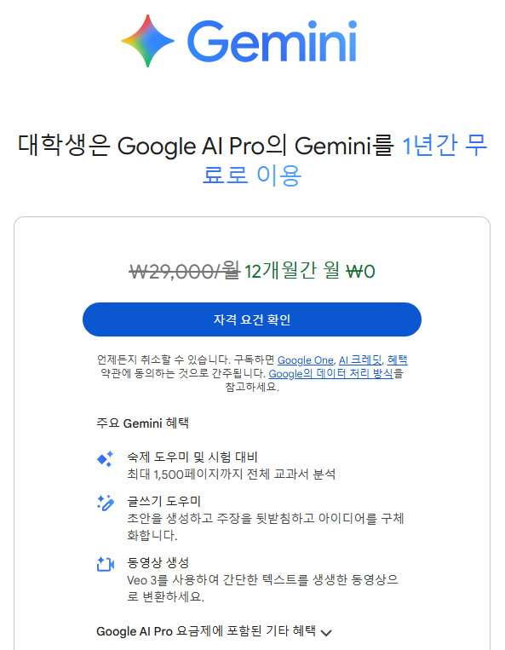
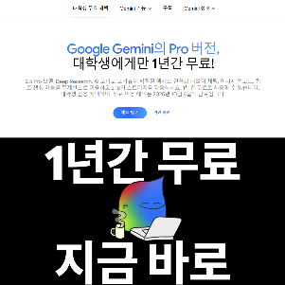
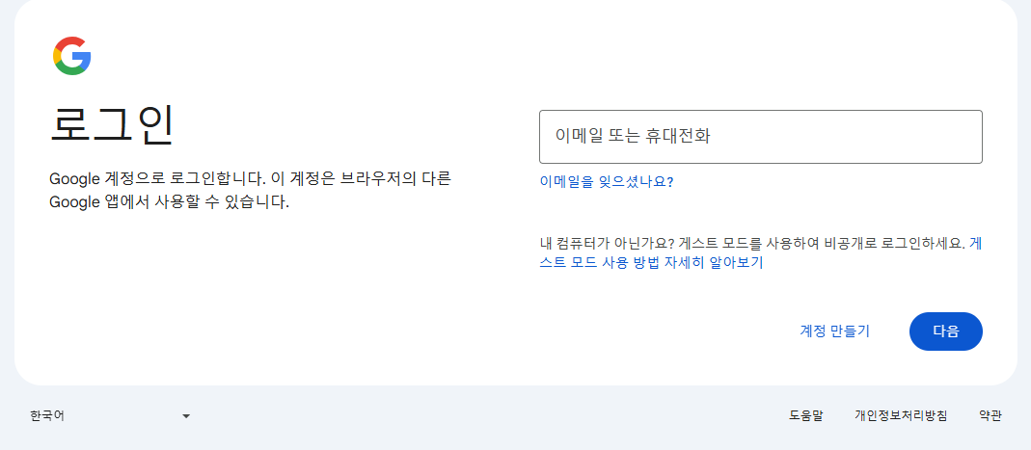
Google Gemini Pro버전 대학생 1년 무료 사용 인증 방법 안내
Gemini 무료 이용 혜택 등록기간은 2025년 10월 6일까지입니다.
1. Gemini 대학생 무료 사이트 이동
3. 구글 로그인
4. 자격요건 확인 선택
https://gemini.google/students
개인 G-mail계정으로 로그인
2. 혜택받기 선택

Slide 2
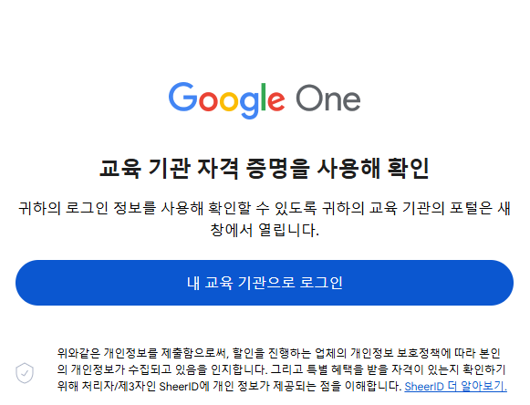
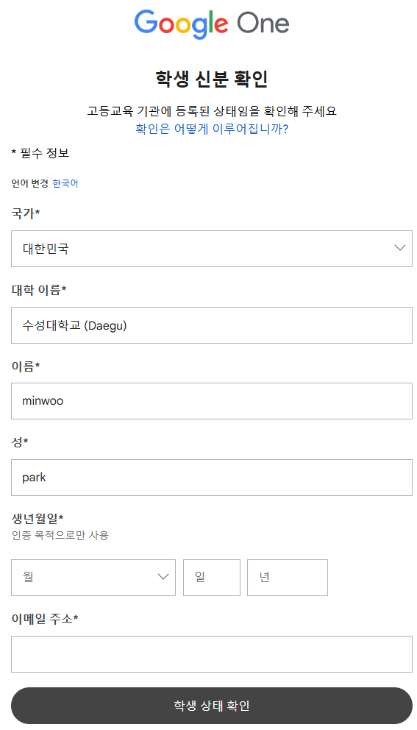
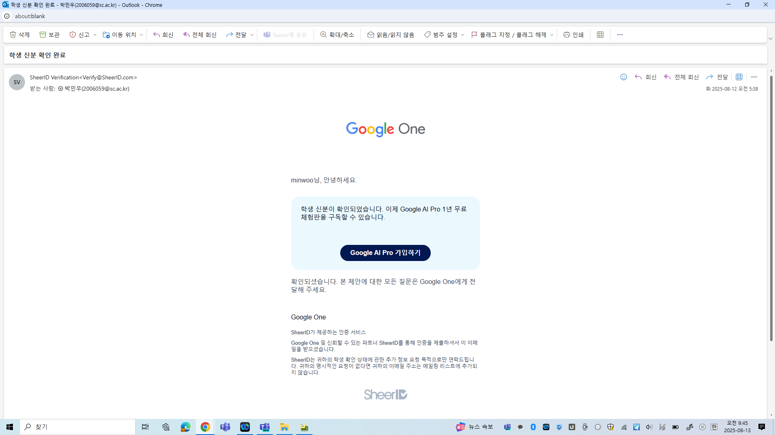
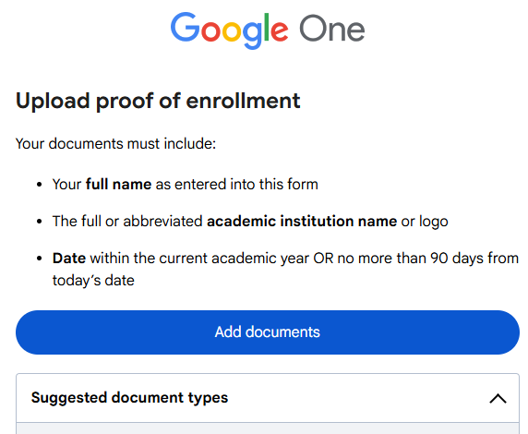
Google Gemini Pro버전 대학생 1년 무료 사용 인증 방법 안내
5. 학생 신분 확인 입력
6. 내 교육기관으로 로그인 선택
7. 학생증, 재학증명서 등록
수성대학교 검색 후 선택
“Google AI Pro 가입하기” 화면 시
10번으로 이동

Slide 3
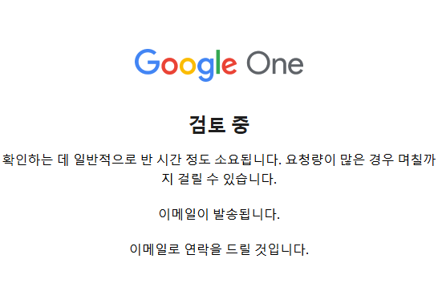
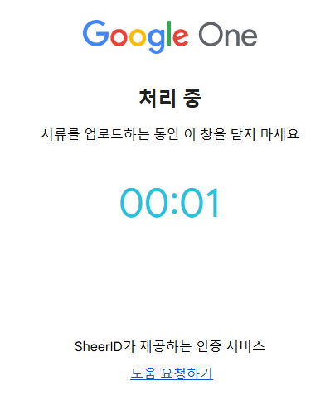
Google Gemini Pro버전 대학생 1년 이용 사용 인증 방법 안내
8. 학생정보 파일 업로드 처리
9. 대학생 신분 검토
10. Google AI Pro 가입하기 선택

Slide 4

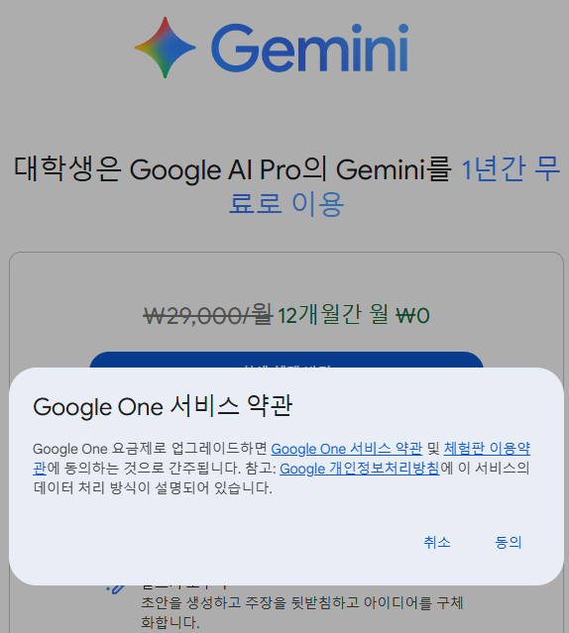
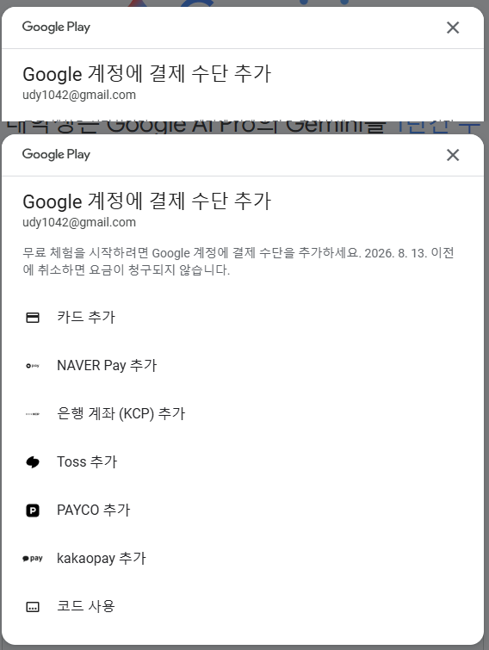
Google Gemini Pro버전 대학생 1년 이용 사용 인증 방법 안내
11. 학생 혜택 받기 선택
12. 서비스 약관 동의
13. 결재 수단 추가

Slide 5
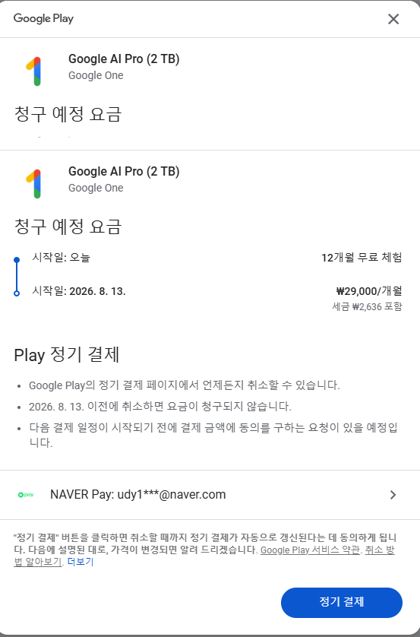
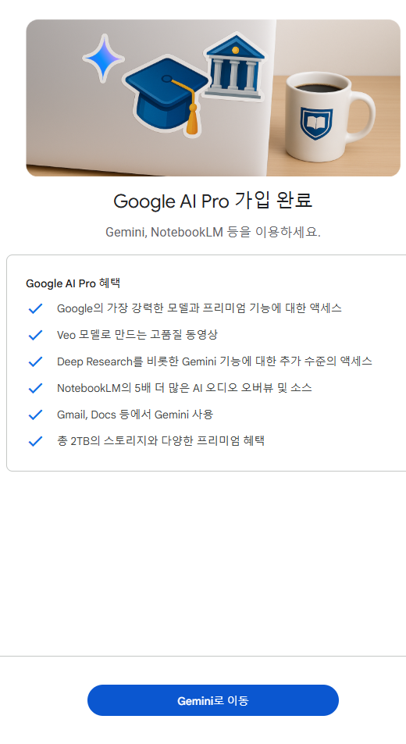
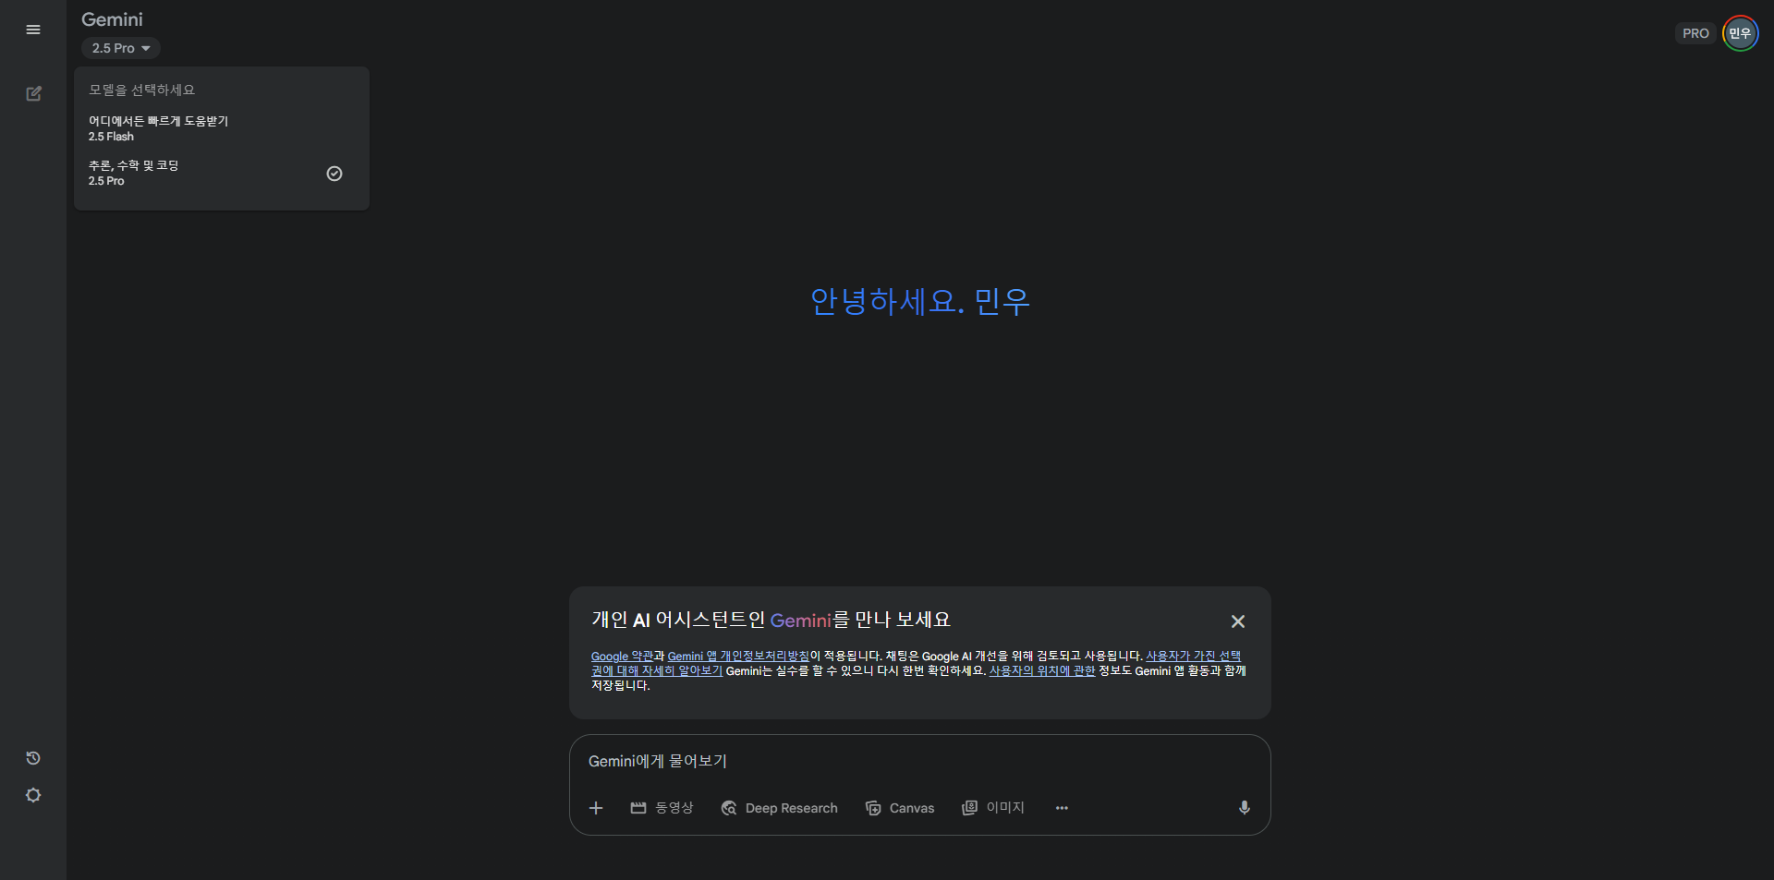
Google Gemini Pro버전 대학생 1년 무료 사용 인증 방법 안내
Gemini 무료 이용 기간 종료 후 등록된 결재수단으로 정기 결재가 진행되오니 이용에 유의하시기 바랍니다.
(체험기간 1년, 기간 만료 전 취소 가능)
14. 정기 결재 선택
15. Gemini로 이동 선택
16. Gemini 2.5 Pro 버전 확인
구독취소는 Google One 설정 페이지에서 멤버십 취소 메뉴에서 가능

